Slide 1
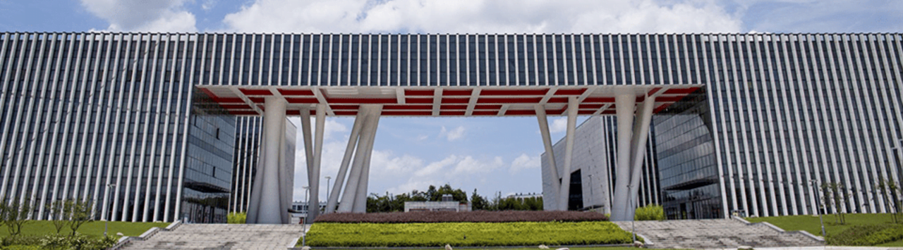
论文答辩PPT模板
指导老师：
秦院士
答辩学生：
蔡劭杨

Slide 2
论文摘要
小区内部主要道口、行走路线上的摄像头点位的智能化改造，满足对摄像点位的人脸抓拍，应对小区内部人员流动频繁。
小区内部主要道口、行走路线上的摄像头点位的智能化改造，满足对摄像点位的人脸抓拍，应对小区内部人员流动频繁。
小区内部主要道口、行走路线上的摄像头点位的智能化改造。
盗窃频繁、部分重点人员需要重点监控，解决管控负担，实现综治巡控等应用大萨达。
答辩学生：蔡劭杨
信息学院 电子信息工程

Slide 3
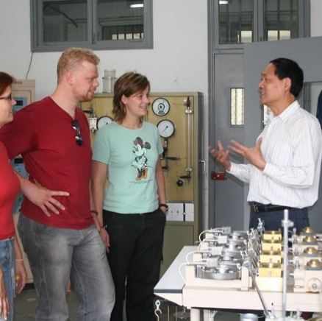
论文要点
关键词：
应用
通信
旅游
视频
小区内部主要道口、行走路线上的摄像头点位的智能化改造，满足对摄像点位的人脸抓拍，应对小区内部人员流动。
满足对摄像点位的人脸抓拍，应对小区内部人员流动频繁、盗窃频繁、部分重点人员需要重点监控，解决管控负担，实现综治巡控等应用。
小区内部主要道口、行走路线上的摄像头点位的智能化改造，满足对摄像点位的人脸抓拍，应对小区内部。

Slide 4
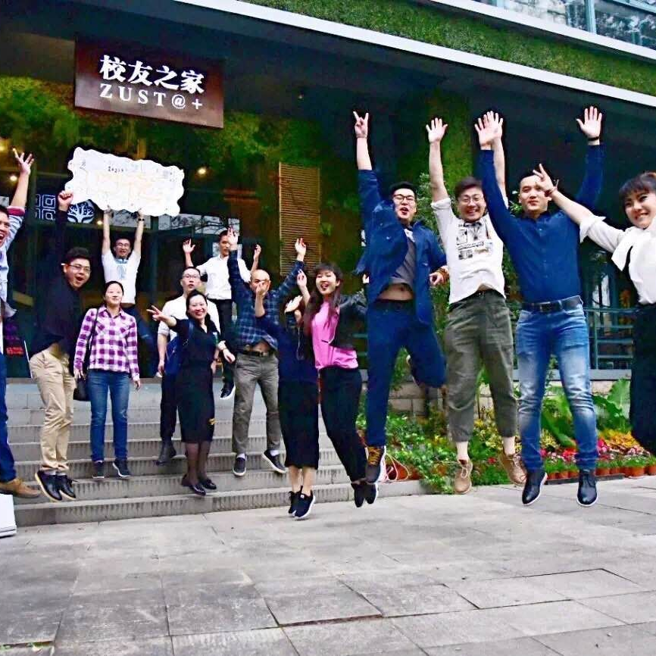
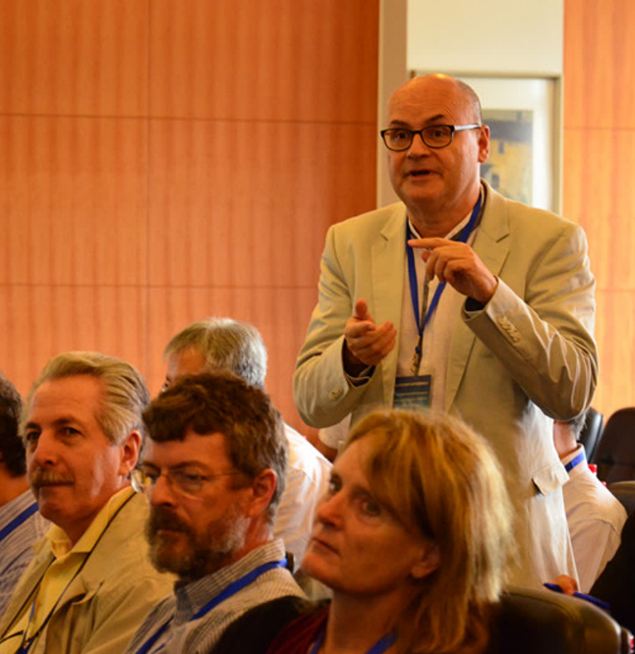
人物介绍
我是学生
小区内部主要道口、行走路线上的摄像头点位的智能化改造，满足对摄。
学生专业领域
小区内部主要道口、行走路线上的摄像头点位的智能化改造，满足对摄。
老师专业领域
小区内部主要道口、行走路线上的摄像头点位的智能化改造，满足对摄。
我是老师
小区内部主要道口、行走路线上的摄像头点位的智能化改造，满足对摄。

Slide 5
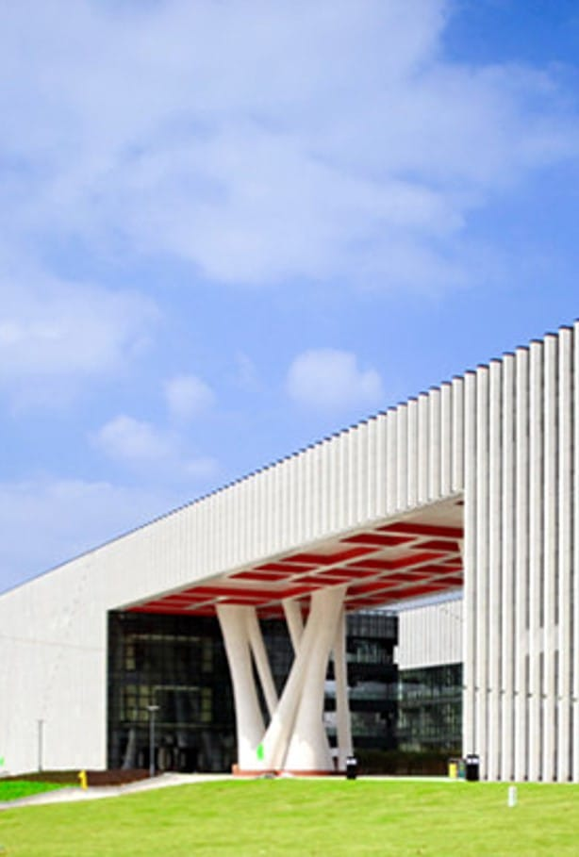
01、
论文背景
目录
02、
理论框架
03、
研究过程
04、
论文结论

Slide 6

01
论文背景

Slide 7

选题背景
小区内部主要道口、行走路线上的摄像头点位的智能化改造，满足对摄像点位的人脸抓拍，应对小区内部人员流动频繁、盗窃频繁、部分重点人员需要重点监控，解决管控负担，实现综治巡控等应用。
小区内部主要道口、行走路线上的摄像头点位的智能化改造，满足对摄像点位的人脸抓拍，应对小区内部人员流动频繁、盗窃频繁、部分重点人员需要重点监控，解决管控负担，实现综治巡控等应用。
小区内部主要道口、行走路线上的摄像头点位的智能化改造，满足对摄像点位的人脸抓拍，应对小区内部人员流动频繁、盗窃频繁、部分重点人员需要重点监控。

Slide 8

选题意义
选题意义1
小区内部主要道口、行走路线上的摄像头点位的智能化改造，满足对摄像点位的人脸。
选题意义2
小区内部主要道口、行走路线上的摄像头点位的智能化改造，满足对摄像点位的人脸。
选题意义3
小区内部主要道口、行走路线上的摄像头点位的智能化改造，满足对摄像点位的人脸抓拍。

Slide 9
国内外研究现状
国外
国内
照顾者睡眠状况现
照顾者睡眠状况现
照顾者睡眠状况现
照顾者睡眠状况现
照顾者睡眠状况现
照顾者睡眠状况现

Slide 10
国内主流数据
国内主要数据1
视频提供了功能强大的方法帮助您证明您的观点。
当您代码中进行粘您也。
国内主要数据2
视频提供了功能强大的方法帮助您证明您的观点。
当您单击联机视频时，可以在想要添加。
国内主要数据3
视频提供了功能强大的方法帮助您证明您的观点。
当您单击联机视频时，可以联机。

Slide 11
预计最大障碍及克服办法
最大障碍
克服方法
视频提供了功能强大的方法帮助您证明您的观点。当您单击联机视频时，可以。
视频提供了功能强大的方法帮助您证明您的观点。当您单击联机视频时，可以。
最大障碍
克服办法
视频提供了功能强大的方法帮助您证明您的观点。当您单击联机视频时，可以。
视频提供了功能强大的方法帮助您证明您的观点。当您单击联机视频时，可以。

Slide 12

02
理论框架

Slide 13
框架要点
要点1
要点2
部人员流动频繁、盗窃频繁、部分重点人员需要重点监控。
部人员流动频繁、盗窃频繁、部分重点人员需要重点监控，解决管控负担，实现综治巡控等应用。
部人员流动频繁、盗窃频繁、部分重点人员需要重点监控，解决管控负担，实现综治巡控等应用。
部人员流动频繁、盗窃频繁、部分重点人员需要重点监控。

Slide 14
研究方法
多傅里叶变换法
差等求和
两阶段法
多值迭代法
循环演进法
算数平均法
超极限极值法
模数转化法
查理芒总分法
多因子观察法

Slide 15
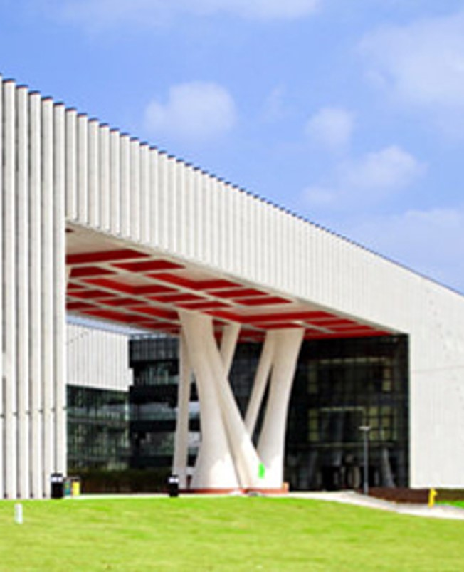
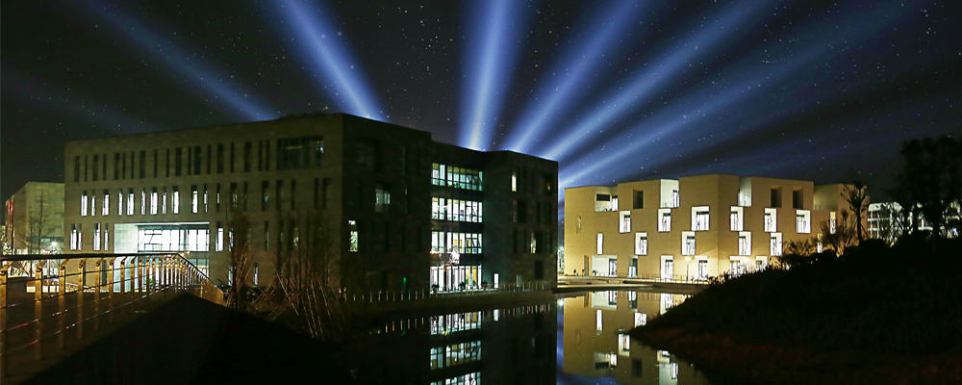
算数平均法
算数平均法1
小区内部主要道口、行走路线上的摄像头点位的智能化改造，满足对摄像点位的人脸抓拍，应对小区内部人员流动频繁、盗窃频繁、部分重点人员需要重点监控，解决管控负担，实现综治巡控等应用。
小区内部主要道口、行走路线上的摄像头点位的智能化改造。
算数平均法2
小区内部主要道口、行走路线上的摄像头点位的智能化改造，满足对摄像点位的人脸抓拍，应对小区内部人员流动。
小区内部主要道口、行走路线上的摄像头点位的智能化改造。频繁、盗窃频繁、部分重点人员需要重点监控，解决管控负担，实现综治巡控等应用。

Slide 16
循环演讲法
循环演讲法1
方式发顺丰方式发顺丰爽肤水分是小区内部主要道口、行走路线上的摄像头点位的智能化改造。
分1
分2
循环演讲法2
总
方式发顺丰方式发顺丰爽肤水分是小区内部主要道口、行走路线上的摄像头点位的智能化改造。
分3
循环演讲法3
方式发顺丰方式发顺丰爽肤水分是小区内部主要道口、行走路线上的摄像头点位的智能化改造。

Slide 17
模数转换法
模数转换法1
小区内部主要道口、行走路线上的摄像头点位的智能化改造，满足对摄像点位的人脸抓拍，应对小区内部人员流动频繁。小区内部主要道口、行走路线上的摄像头点位的智能化改造。
模数转换法2
小区内部主要道口、行走路线上的摄像头点位的智能化改造，满足对摄像点位的人脸抓拍，应对小区内部人员流动频繁。小区内部主要道口、行走路线上的摄像头点位的智能化改造。
模数转换法3
小区内部主要道口、行走路线上的摄像头点位的智能化改造，满足对摄像点位的人脸抓拍，应对小区内部人员流动频繁。小区内部主要道口、行走路线上的摄像头点位的智能化改造。

Slide 18
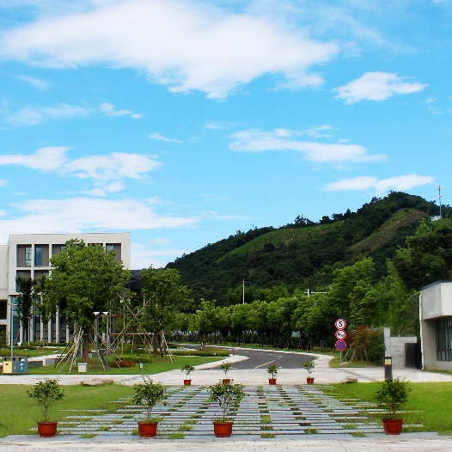
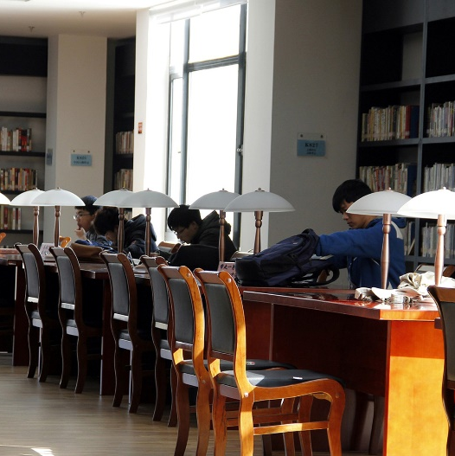
多因子观测法
我是第1小点
我是第2小点
我是第3小点
我是第4小点
小区内部主要道口、行走路线上的摄像头点位的智能化改造，满足对。
小区内部主要道口、行走路线上的摄像头点位的智能化改造，满足对。
小区内部主要道口、行走路线上的摄像头点位的智能化改造，满足对。
小区内部主要道口、行走路线上的摄像头点位的智能化改造，满足对。

Slide 19

查理芒格总分法
查理芒格总分法1
1
2
查理芒格总分法2
小区内部主要道口、行走路线上的摄像头点
小区内部主要道口、行走路线上的摄像头点
查理芒格总分法4
4
3
查理芒格总分法3
小区内部主要道口、行走路线上的摄像头点
小区内部主要道口、行走路线上的摄像头点

Slide 20
03
研究过程

Slide 21
研究要点
研究要点1
小区内部主要道口、行走路线上的摄像头点位的智能化改造，满足对摄像点对方水电费放松放松放松放松分。
研究要点2
小区内部主要道口、行走路线上的摄像头点位的智能化改造，满足对摄像点鼎折覆餗防晒服爽肤水防晒服爽肤水发个日确认。
研究要点3
小区内部主要道口、行走路线上的摄像头点位的智能化改造，满足对摄像点光和热一位大师大千秋万代。

Slide 22
导师与学生分工
小区内部主要道口、行走路线上的摄像头
小区内部主要道口、行走路线上的摄像头
学生
导师
小区内部主要道口、行走路线上的摄像头
小区内部主要道口、行走路线上的摄像头
小区内部主要道口、行走路线上的摄像头
小区内部主要道口、行走路线上的摄像头

Slide 23
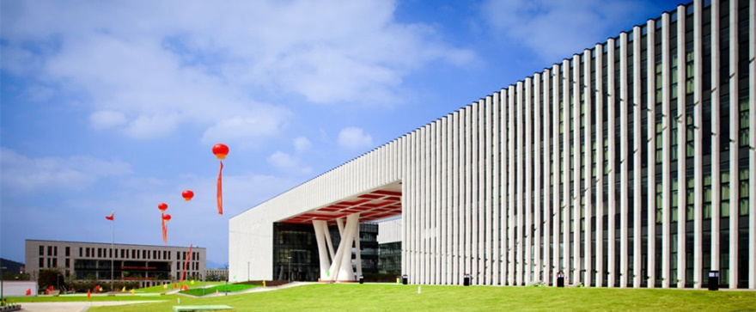



研究过程
体会应用场景
2019年2月
梳理模板类型
2019年6月
2018年10月
2019年4月
收集模板素材
优化模板细节

Slide 24

所需研究环境
NO. | NAME | NUMBER | BRAND
1 | IPC | 100 | DAHUA
2 | SWITCH | 3 | CISCO
3 | NVR | 1 | HIKVISION
4 | ROUTER | 1 | H3C
5 | IPSAN | 1 | HUAWEI
6 | DATABASE | 1 | ORACLE
7 | ALGORITHM | 1 | FACE++

Slide 25



研究过程：第一阶段
主要工作1
小区内部主要道口、行走路线上的摄像头点位的智能化改造，满足对摄像点位的人脸抓拍，应对小区内部。
主要工作2
小区内部主要道口、行走路线上的摄像头点位的智能化改造，满足对摄像点位的人脸抓拍，应对小区内部。
主要工作3
小区内部主要道口、行走路线上的摄像头点位的智能化改造，满足对摄像点位的人脸抓拍，应对小区内部。

Slide 26
PDCA迭代法
计划
执行
小区内部主要道口、行走路线上的摄像头点位的智能化改造，满足对摄像点位的人脸抓。
小区内部主要道口、行走路线上的摄像头点位的智能化改造，满足对摄像点位的人脸抓。
P
D
修正
检查
A
小区内部主要道口、行走路线上的摄像头点位的智能化改造，满足对摄像点位的人脸抓。
小区内部主要道口、行走路线上的摄像头点位的智能化改造，满足对摄像点位的人脸抓。
C

Slide 27

研究过程：第二阶段
主要工作1
小区内部主要道口、行走路线上的摄像头点位的智能化改造，满足对摄像点位的人脸抓拍，应对小区。
小区内部主要道口、行走非官方大哥梵蒂冈，内部人员流动频繁、盗窃频繁、部分重点人员需要重点监控，解决管控负担，实现综治巡控等应用。
主要工作2
小区内部主要道口、行走路线上的摄像头点位的智能化改造，满足对摄像点位的人脸抓拍，应对小区。
小区内部主要道口、行走非官方大哥梵蒂冈，内部人员流动频繁、盗窃频繁、部分重点人员需要重点监控，解决管控负担，实现综治巡控等应用。

Slide 28
2X2矩阵分析
紧急
小区内部主要道口、行走路线上的摄像头点位的智能化。
小区内部主要道口。
小区内部主要道口、行走路线上的摄像头点位的智能化。
小区内部主要道口、行走路线上的摄像头点位的智能化。
不重要
重要
小区内部主要道口
小区内部主要道口、行走路线上的摄像头点位的智能化。
小区内部主要道口、行走路线上的摄像头点位的智能化。
小区内部主要道口。
不紧急

Slide 29

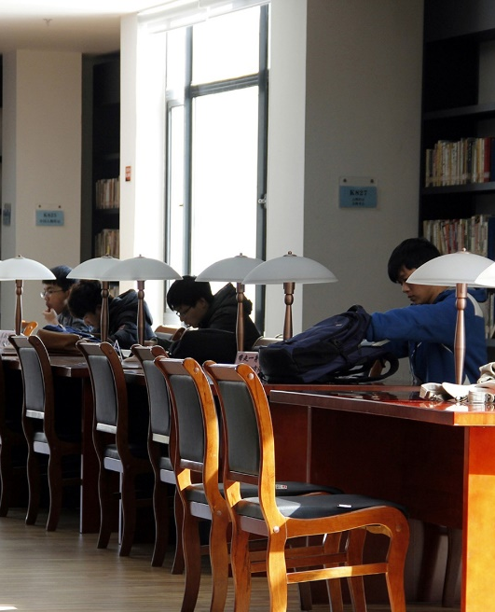
研究过程：第三阶段
主要工作1
主要工作2
主要工作3
主要工作4
小区内部主要道口、行走路线上的摄像。
小区内部主要道口、行走路线上的摄像。
小区内部主要道口、行走路线上的摄像。
小区内部主要道口、行走路线上的摄像。

Slide 30


遇到的困难
主要难点1
主要难点2
主要难点3
小区内部主要道口、行走路线上的摄像头点位的智能化。
小区内部主要道口、行走路线上的摄像头点位的智能化。
小区内部主要道口、行走路线上的摄像头点位的智能化。

Slide 31
困难影响占比
困难1
小区内部主要道口、行走路线上的摄像头点位的智能化。
8%
困难2
小区内部主要道口、行走路线上的摄像头点位的智能化。
3%
困难3
7%
小区内部主要道口、行走路线上的摄像头点位的智能化。
困难4
小区内部主要道口、行走路线上的摄像头点位的智能化。
7%

Slide 32
困难数据表现
困难数据表现1
视频提供了功能强大的方法帮助您证明您的观点。当您单击联机视频时，可以在想要添加的视频。
的嵌入代码中进行粘您也可以键入一个关键字以联机。
困难数据表现2
视频提供了功能强大的方法帮助您
嵌入代码中进行粘您也可以键入一个关键字以联机，证明您的观点。当您单击联机视频时，可以在想要添加的视频。

Slide 33

困难突破点
突破点1
视频提供了功能强大的方法帮助您证明您的观点。当您单击联机视频时，可以在想要添加的视频的。
突破点2
视频提供了功能强大的方法帮助您证明您的观点。当您单击联机视频时，可以在想要添加的。
突破点3
视频提供了功能强大的方法帮助您证明您的观点。当您单击联机视频时，可以在想要添加的视频的。

Slide 34
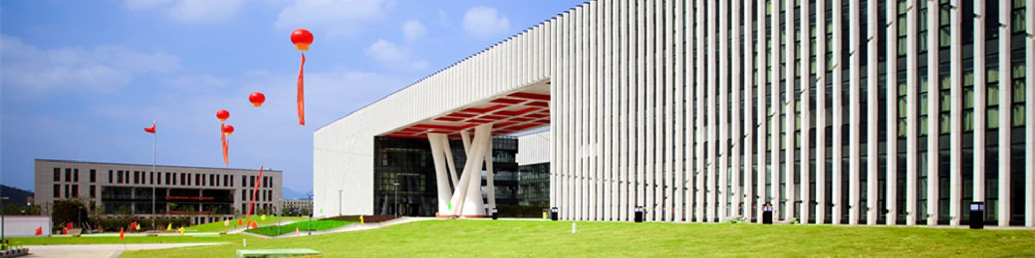
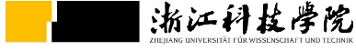
主要解决路径
解决路径1
解决路径2
解决路径3
小区内部主要道口、行走路线上的摄像头点位的智能化。
小区内部主要道口、行走路线上的摄像头点位的。
小区内部主要道口、行走路线上的摄像头点位的智能化。
小区内部主要道口、行走路线上的摄像头点位的。
小区内部主要道口、行走路线上的摄像头点位的智能化。
小区内部主要道口、行走路线上的摄像头点位的。

Slide 35
主要获得成果
成果1
成果2
抓拍，应对小区内部。点位的智能化改造，满足对摄像点位的人脸抓拍的孙菲菲说。
1
2
抓拍，应对小区内部。点位的智能化改造，满足对摄像点位的人脸抓拍发顺丰的说法。
成果4
4
3
成果3
抓拍，应对小区内部。点位的智能化改造，满足对摄像点位的人脸抓拍发顺丰的说法。
抓拍，应对小区内部。点位的智能化改造，满足对摄像点位的人脸抓拍方法水电费是对方的。

Slide 36

研究过程：第四阶段
主要工作1
小区内部主要道口、行走路线上的摄像头点位的智能化改造，满足对摄像点位的人脸抓拍，应对小区内部人员流动频繁、盗窃频繁。
主要工作2
小区内部主要道口、行走路线上的摄像头点位的智能化改造，满足对摄像点位的人脸抓拍，应对小区内部人员流动频繁、盗窃频繁。
主要工作3
小区内部主要道口、行走路线上的摄像头点位的智能化改造，满足对摄像点位的人脸抓拍，应对小区内部人员流动频繁、盗窃频繁。
主要工作4
小区内部主要道口、行走路线上的摄像头点位的智能化改造，满足对摄像点位的人脸抓拍，应对小区内部人员流动频繁、盗窃频繁。

Slide 37

2019年1月
小区内部主要道口、行走路线上的摄像头点位的智能化改造，满足对摄像点位的人脸抓拍。
2019年3月
小区内部主要道口、行走路线上的摄像头点位的智能化改造，满足对摄像点位的人脸抓拍。
2019年6月
小区内部主要道口、行走路线上的摄像头点位的智能化改造，满足对摄像点位的人脸抓拍。
进度安排
崇德尚用 求真创新
http://www.zust.edu.cn

Slide 38
结论承载依据
结论1
小区内部主要道口、行走路线上的摄像头点位的。智能化改造，满足对摄像点位的人脸抓拍，应对。应对小区内部人员流动频繁、盗窃频繁。小区内部主要道口、行走路线改造。
结论2
小区内部主要道口、行走路线上的摄像头点位的智能化改造，满足对摄像点位的人脸抓拍，应对小区内部人员流动频繁、盗窃频繁。小区内部主要道口、行走路线改造。
结论3
小区内部主要道口、行走路线上的摄像头点位的智能化。
改造，满足对摄像点位的人脸抓拍，应对小区内部人员流动。

Slide 39
研究前后数据对比
视频提供了功能强大的方法帮助您证明您的观点。当您单击联机视频时，可以在想要添加的视频的嵌入代码中进行粘贴。您也可以键入一个关键字以联机搜索最适合您的文档的视频。
研究前
研究后
单位：万
单位：万

Slide 40

04
论文结论

Slide 41
得出结果过程
小区内部主要道口、行走路线上的摄像头点位的。
阶段1
小区内部主要道口、行走路线上的摄像头点位的。
阶段2
小区内部主要道口、行走路线上的摄像头点位的。
阶段3
小区内部主要道口、行走路线上的摄像头点位的。
阶段4
小区内部主要道口、行走路线上的摄像头点位的。
阶段5

Slide 42
理论方法选择路径
理论1
理论2
理论3
理论4
理论5
理论6
理论7

Slide 43

3点结论
结论1
结论2
结论3
小区内部主要道口、行走路线上的摄像头点位的智能化改造，满足对摄像。
小区内部主要道口、行走路线上的摄像头点位的智能化改造，满足对摄像。
小区内部主要道口、行走路线上的摄像头点位的智能化改造，满足对摄像。

Slide 44
研究的主要成果
01
小区内部主要道口、行走路线上的摄像头点位的智能化改造，满足对摄像点位的人脸抓拍，应对小区内部人员流动频繁、盗窃频繁。小区内部主要道口、行走路线上的摄的方式发顺丰。
02
小区内部主要道口、行走路线上的摄像头点位的智能化改造，满足对摄像点位的人脸抓拍，应对小区内部人员流动频繁、盗窃频繁。小区内部主要道口、行走路线上的摄的方式发顺丰。

Slide 45
主要获得数据
视频提供了功能强大的方法帮助您证明您的观点。
视频提供了功能强大的方法帮助您证明您的观点。当您单击联机视频时，可以在想要添加的视频的嵌入代码中进行粘贴。您也可以键入一个关键字以联机搜索最适合您的文档的视频。
百分比数据
绝对值数据

Slide 46
创新与不足
在新的阅读视图中阅读更加容易。
在新的阅读视图中阅读更加容易。
在新的阅读视图中阅读更加容易。
创
新
+
不
足
在新的阅读视图中阅读更加容易。
在新的阅读视图中阅读更加容易。

Slide 47
参考文献
黄桐城，王金桃.运筹学基础理论（第二版）[S].上海：人民出版社，1，15.
胡知能，徐玖平.运筹学（线性系统优化）[S].北京：科学出版社，39-42.
孟丽莎，丁四波，李凤廷.管理运筹学[S].北京：清华大学出版社，130-138.
薛瑞鑫.线性规划在经济管理中的应用综述[J].广西大学学报(哲学社会科学版).2006(S2)
管梅谷，郑汉鼎.线性规划[S].山东：科学技术出版社，98-110.
卢开澄，卢华明.线性规划[S].清华大学出版社，82-91，121-125.
胡清淮，魏一鸣.线性规划及其应用[S].科学出版社，45-56.
高卫红.实用线性规划工具[S].科学出版社，55-67.
李林曙.线性代数与线性规划[S].中国人民大学出版社，78-90,95-100.

Slide 48
感谢老师的悉心指导
指导老师：
秦院士
答辩学生：
蔡劭杨

Slide 49
色彩规范
浅色和深色
主色
字体规范
中文
辅色
微软雅黑
微软雅黑 Light
英文
微软雅黑
微软雅黑 Light

Slide 50


蔡劭杨
浙江科技学院

Slide 52


